Slide 1
Summer Enrichment Program
Filipino 3
“May Pera sa Basura”
Kuwento ni: Lamberto Antonio
Iginuhit ni: Lourdes Quimio
Girame M. Mascarinas
Bebot B. No

Slide 2
Ikawalong Araw
Layunin:
Natutukoy pangunahing diwa, at ang sanhi at bunga sa kuwento o talatang binasa. (Reading)
Kagamitan: cartolina, gunting, pentel pen, aklat, balat ng kendi, lapis (4), pangkulay (4 sets)

Slide 3
Pagsasanay
Gawain 1
Pagbasa ng kuwento gamit ang reading plan.
1. Babasahin ng guro ang kuwento habang nakikinig ang mga mag-aaral.
2. Sabay-sabay na babasahin ng guro at ng buong klase ang kuwento.
3. Pangkatang pagbasa, dalawahan, at isahan
4. Babasahing muli ng guro ang kuwento.

Slide 4
Gawain 2 (Pag-unawa sa binasa)
Paghahanda:Maghahanda ang guro ng mga istrips ng mga pangyayari mula sa kuwento. Ididikit ang mga istrips sa pisara na may pamagat na Sanhi. Habang sa kabilang panig naman ay wala pang nakadikit maliban sa pamagat na Bunga
Panuto: Ipababasa sa mga bata ang bunga ng mga pangyayari at hikayatin ang mga bata na itapat ito sa sanhi.

Slide 5
Pinatuyo nila at pinabulok ang mga dumi ng hayop at dahon.
Nilinis niya ang walang lamang bote at nilagyan ng mga disenyo.
Ang mga retasong tela ni nanay sa pananahi ay inipon at pinagsama-sama
Nililikom ng bata ang mga patapong bakal, karton, at papel.
Ginawa ni tatay ang mga butas na timba’t kaserola upang maging bagong gamit.

Slide 6
Nagkaroon siya ng bagong plorera, lalagyan ng lapis o bolpen.
Nagkaroon sila ng pataba para sa kanilang pananim.
Ibinenta niya at nagkaroon siya ng pera.
Nagkaroon kami ng daspan at pandekorasyong nakabitin.
Nagkaroon si bunso ng bagong laso at punda ng unan.

Slide 7
Gawain 3 (Pag-unawa sa Binasa)
A. Basahin ang sumusunod na pangungusap mula sa kuwento. Isulat kung ito ay Sanhi o Bunga.
_______1. Mayroong pataba sa mga pananim.
_______2. Hindi binasag ang mga basyong bote.
_______3. Nililikom ang mga patapong bakal, karton, at
papel.
_______4. Sandalyas, doormat, at kainan ni Muning ang
iyong nagawa.
_______5. Ikaw ay mayroon ng kurtina, kumot, laso, at
punda.

Slide 8
Gawain 4 (Pangkatang Gawain)
Panuto: Mag-ipon ng balat ng kendi sa pamamagitan ng pagsagot sa pagsasanay ng bawat istasyon. Ang unang pangkat na makakaipon ng apat na balat ng kendi ang siyang mananalo. Iikutin ng bawat pangkat ang lahat ng istasyon.
Unang destinasyon ng bawat pangkat:
Unang Pangkat – Unang Istasyon
Ikalawang Pangkat- Ikalawang Istasyon
Ikatlong Pangkat- Ikatlong Istasyon
Ikaapat na Pangkat- Ikaapat na Istasyon

Slide 9
Unang Istasyon – (Pagguhit)
Iguhit ang maaaring bunga ng sumusunod na pangyayari mula sa kuwento.
Hindi niya sinibak ang mga tirang tabla.
2. Hindi tinisod ang mga bao, hinugisan ito upang maging kapaki-pakinabang.

Slide 10
Ikalawang Istasyon: (Pagguhit at pagsulat)
Iguhit kung ano ang pinagmulan ng sumusunod na kagamitan at isulat ang ngalan ng inyong iginuhit.
kurtina, kumot, laso, at punda.
Daspan o dekorasyong nakabitin

Slide 11
Ikatlong Istasyon:
Bilugan ang pangunahing diwa ng bawat talata.
1. Kung ang basyong bote ay di basta babasagin,
puwede itong plorera, lalagyan ng lapis o bolpen
Sapagkat ang basyong bote ay may pakinabang din.
2. Lingid sa ating kaalaman, may pera sa basura.
Ang mga inaakala nating patapon ng mga kagamitan
ay maaari pang iresiklo at nagbibigay ito ng
pagkakakitaan.
3. Isa sa pangunahing problema sa kasalukuyan ang mga
matinding pagbaha. Ang nakikitang dahilan nito ay ang
di wastong pagtatapon ng basura. Disiplina sa sarili ang
kailangan. Matutong magresiklo at huwag basta-bastang
magtapon kung saan-saan.

Slide 12
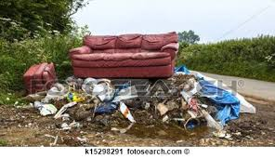
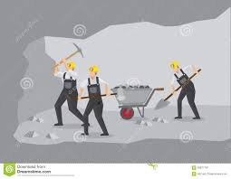
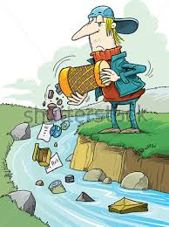
Ikaapat na Istasyon
Isulat ang pangunahing diwa ng bawat larawan.
_________________________________
_________________________________
_________________________________
ilog.

Slide 13
Pagtataya
Bilugan ang pang-abay sa bawat pangungusap.
Sa susunod na Linggo nila dadalawin si Lola.
Mabilis na tumakbo si Danny para maabutan ang tatay.
Sadyang napakasipag ng batang iyon.
B. Sa bawat salitang maylapi, isulat ang salitang-ugat at ang panlapi nito. Salitang-ugat Panlapi
4. umpisahan __________ ________
5. kabayanihan __________ ________
6. ibinigay __________ ________

Slide 14
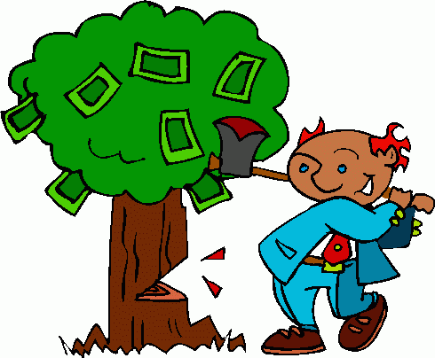
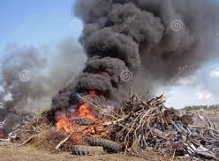
C. Salungguhitan ang sanhi at bilugan ang bunga sa sumusunod na sitwasyon.
7. Walang awa nilang pinutol ang mga puno sa kagubatan, dumating ang tag-ulan, binaha ang kanilang lugar.
8. Lumaking malusog ang kaniyang kapatid dahil sa matiyagang pag-aalaga ng kaniyang nanay.
D. Isulat ang pangunahing diwa ng larawan.
9. __________________________________________
10. __________________________________________

Slide 15
Mga Susi sa Pagwawasto
Gawain 2 SANHI
Pinatuyo nila at pinabulok ang mga dumi ng hayop at dahon.
Nilinis niya ang walang lamang bote at nilagyan ng mga disenyo.
Ang mga retasong tela ni nanay sa pananahi ay inipon at pinagsama-sama
Nililikom ng bata ang mga patapong bakal, karton, at papel.
Ginawa ni tatay ang mga butas na timba’t kaserola upang maging bagong gamit.

Slide 16
BUNGA
Nagkaroon sila ng pataba para sa kanilang pananim.
Nagkaroon siya ng bagong plorera, lalagyan ng lapis o bolpen.
Nagkaroon si bunso ng bagong laso at punda ng unan.
Ibinenta niya at nagkaroon siya ng pera.
Nagkaroon kami ng daspan at pandekorasyong nakabitin.

Slide 17
Gawain 3 (Pag-unawa sa Binasa)
A. Basahin ang sumusunod na pangungusap mula sa kuwento. Isulat kung ito ay Sanhi o Bunga.
Bunga 1. Mayroong pataba sa mga pananim.
Sanhi 2. Hindi binasag ang mga basyong bote.
Sanhi 3. Nililikom ang mga patapong bakal, karton, at
papel.
Bunga 4. Sandalyas, doormat, at kainan ni Muning ang
iyong nagawa.
Bunga 5. Ikaw ay mayroon ng kurtina, kumot, laso, at
punda.

Slide 18
Sagot sa Unang Istasyon – (Pagguhit)
Iwasto kung tama ang iginuhit ng bawat pangkat.
Hindi niya sinibak ang mga tirang tabla.
2. Hindi tinisod ang mga bao, hinugisan ito upang maging kapaki-pakinabang.
(laruan o kagamitan sa bahay)
(sandok, butones, suklay, uling at iba pa)

Slide 19
Sagot sa Ikalawang Istasyon: (Pagguhit at pagsulat)
Iwasto ang iginuhit ng bawat pangkat.
kurtina, kumot, laso, at punda.
Daspan o dekorasyong nakabitin
(retasong tela)
(basyong bote)

Slide 20
Ikatlong Istasyon:
Bilugan ang pangunahing diwa ng bawat talata.
1. Kung ang basyong bote ay di basta babasagin,
puwede itong plorera, lalagyan ng lapis o bolpen
Sapagkat ang basyong bote ay may pakinabang din.
2. Lingid sa ating kaalaman, may pera sa basura.
Ang mga inaakala nating patapon ng mga kagamitan
ay maaari pang iresiklo at nagbibigay ito ng
pagkakakitaan.
3. Isa sa pangunahing problema sa kasalukuyan ang mga
matinding pagbaha. Ang nakikitang dahilan nito ay ang
di wastong pagtatapon ng basura. Disiplina sa sarili ang
kailangan. Matutong magresiklo at huwag basta-bastang
magtapon kung saan-saan.

Slide 21
Maaaring sagot sa Ikaapat na Istasyon:
Isulat ang pangunahing diwa ng bawat larawan.
Hindi wastong pagtatapon ng basura.
Ang hindi wastong pagsunog ng basura ay maaaring
makapinsala ng kalikasan.
________
Nagdudulot ng pagbaha ang pagtatapon ng basura sa ilog.

Slide 22
Pagtataya
Bilugan ang pang-abay sa bawat pangungusap.
Sa susunod na Linggo nila dadalawin si Lola.
Mabilis na tumakbo si Danny para maabutan ang tatay.
Sadyang napakasipag ng batang iyon.
B. Sa bawat salitang maylapi, isulat ang salitang-ugat at ang panlapi nito. Salitang-ugat Panlapi
4. umpisahan umpisa han
5. kabayanihan bayani ka, han
6. ibinigay bigay i,ni,

Slide 23
C. Salungguhitan ang sanhi at bilugan ang bunga sa sumusunod na sitwasyon.
7. Walang awa nilang pinutol ang mga puno sa kagubatan, dumating ang tag-ulan, binaha ang kanilang lugar.
8. Lumaking malusog ang kaniyang kapatid dahil sa matiyagang pag-aalaga ng kaniyang nanay.
D. Isulat ang pangunahing diwa ng larawan.
9. Ang pagputol ng puno ay makasisira sa ating kalikasan.
10. Ang hindi tamang pagsunog ng basura ay makasisira ng ozone layer.

